Slide 1
Matière et Forme

Slide 2
L’Objet ou œuvre (bien culturel)
seul
n’est que matière avec une forme
Cette forme est due à :
la structure de la matière,
qui elle, dépend de
sa nature moléculaire
et son maniement
le comportement physico-chimique de l’ensemble cherche un équilibre interne ainsi qu’avec avec son environnement

Slide 3
L’Objet (bien culturel)
seul
n’est que matière avec une forme
Cette forme est due à :
la structure de la matière,
qui elle, dépend de
sa nature moléculaire
et son maniement (technique)
le comportement physico-chimique de l’ensemble cherche un équilibre interne ainsi qu’avec avec son environnement

Slide 4
Avec un seul matériau on peut :
Ajouter
Retirer
Compresser/Etirer = déplacer
Changer la composition chimiquement
Avec deux ou plus de matériaux on peut :
Ajouter
Retirer
Compresser
Etirer
Changer la composition chimiquement
Mélanger
…l’ensemble ou une partie.
Sa nature moléculaire est intrinsèque
Sa forme dépend du choix des outils, gestes, matériaux procédés

Slide 5
Quelques définitions

Slide 6
Technique –
− Qui concerne les applications de la science, de la connaissance scientifique ou théorique, dans les réalisations pratiques, les productions industrielles et économiques.
B. − Qui est relatif aux procédés utilisés pour la réalisation d'une activité particulière, au savoir-faire requis pour la maîtrise d'une tâche, d'une activité.

Slide 7
Technologie –
− Ensemble de termes techniques propres à un domaine, à une science, à un métier.
B. − Science des techniques, étude systématique des procédés, des méthodes, des instruments ou des outils propres à un ou plusieurs domaine(s) technique(s), art(s) ou métier(s).

Slide 8
De part sa dimension générale et complète, le mot technologie rapproche agréablement la notion antique de techné …
L’aspect particulier ou spécifique du mot technique l’éloigne du mot techné et rend ses usages susceptibles d’un certaine exclusivité….

Slide 9
Par exemple, l’usage très répandu du mot technique suivi d’un matériau ou d’un outil (la technique à l’huile, la technique du blaireau etc….) pour indiquer une pratique artistique peut fait croire en une pratique spécifique et exclusive qui comprendrait l’ensemble des outils, gestes, matériaux et procédés de la dite pratique. Une telle spécificité exclusive n’existe pas en réalité :

Slide 10
Quand l’on parle de la technique de la vraie fresque où se trouve la spécificité de la pratique et qu’est ce qui la différencie d’autres techniques de la peinture murale?
Il n’y a aucun outil qui est spécifique à la fresque seule
Il n’y a aucun geste qui est spécifique à la fresque seule
Il n’y a aucun matériau qui est spécifique à la fresque seule

Slide 11
Pour la vraie fresque il est plus judicieux, voire plus cohérent, de parler d’un procédé de la vraie fresque ou de la technologie de la fresque en générale…

Slide 12
La spécificité de la vraie fresque réside en le procédé qui consiste en l’application du liant indépendamment des pigments et diluants.
De plus est, ce procédé n’est pas utilisé uniquement dans la pratique de la vraie fresque.
On peut le trouver dans la peinture sur verre ou pour l’application de l’azurite sur les sculptures par exemple…

Slide 13
L’art est comme un langage, mais différent…
Brandi

Slide 14
L’objet –
un bien culture unique...
Qu’est ce qui différencie
un objet naturel
d’un bien culturel ?
Un bien culturel est une expression humaine...
Notes:
14
14

Slide 15
Dans les années 1930 l'école de Vienne travaillait sur le linguistique élargie. Elle cherchait à caractériser d'une manière homogène toutes formes d'expression humaine
Notes:
15
15

Slide 16
Le langage : mots écrits et paroles
La musique
La danse
L'art et artisanat
L'architecture
L'agriculture, jardinage (Le Notre)
La technologie
Notes:
16
16

Slide 17
On peut étudier chaque expression selon trois aspects :
La pragmatique – les usagers
La sémantique – les expressions
La syntaxe – la relation entre les expressions
Notes:
17
17

Slide 18
Les expressions trouvées dans un objet culturel
ont quel existence
prennent quelles formes ?
Le maniement....
Notes:
18
18

Slide 19
La technologie des arts :
outils
gestes
matériaux
procédés
Ontologiquement, les outils et les matériaux ont une existence matérielle qui leur est propre.
Les gestes et les procédés ont une existence contingente et n’existent pas matériellement en tant que tels.
Notes:
19
19
Selon les recherches du professeur Robert Halleux de l’Université de Liège la technologie se compose de:
19

Slide 20
La technologie des arts :
outils gestes
matériaux procédés
On peut étudier les outils et les matériaux qui furent utilisés lors de l’acte créateur - à tout moment - en tant que tels.
Dans l’objet qui nous intéresse on peut étudier leur forme(s) (matériaux) ou trace(s) (outils/matériaux.)
En revanche, il faut étudier les gestes et procédés pendant qu’ils existent: lors de l’acte créateur.
Notes:
20
20
Selon les recherches du professeur Robert Halleux de l’Université de Liège la technologie se compose de:
20

Slide 21
Quelques termes et notions définies
Syntagme – n. m. (vers 1910 Saussure ; gr. Suntagma. voir Syntaxe)
Antiq. Division de la phalange
Linguist. Combinaison d’unités linguistiques (« mots »), dans le discours : « Ces combinaisons qui ont pour support l’étendue peuvent être appelées syntagmes. Le syntagme se compose donc toujours de deux ou plusieurs unités consécutives (par exemple : relire : contre tous… s’il fait beau temps, nous sortirons). Placé dans un syntagme, un terme n’acquiert sa valeur que parce qu’il est opposé à ce qui procède ou ce qui suit, ou à tous les deux. »
W- comme la peinture en tant que matière qui n’acquiert sa valeur que par l’image (projetée et perçue) qui la suit et qui procède à la matière vieillie…

Slide 22
Quelques termes et notions définies
Syntaxe – n. f. (XVIe s. Ramus : « la syntaxe, c’est la seconde partie de la grammaire qui enseigne le bâtiment des mots entre eux par leurs propriétés » empr. Lat. syn – taxis sun et taxis « ordre, arrangement ».
w- l’ordre ou l’arrangement entre la matière et l’image. Certains artistes auraient pu laisser telle ou telle partie à la lumière (l’image) ou une œuvre sans une configuration certaine, ou que le sens soit apporté par le spectateur (l’image perçue) Mango et l’iconoclasme du IIIe siècle – On savait que la sculpture n’était pas vivante donc la couleur était superflue…

Slide 23
Syntaxe
Gramm. Etude des relations entre les formes élémentaires du discours (voir Mot, syntagme)
B. Etude descriptive des relations existantes entre les unités linguistiques (dans le discours) et des fonctions qui leur sont attachées. La distinction traditionnelle de la syntaxe et de la morphologie (3°) est considérée comme arbitraire par de nombreux linguistes (depuis Saussure) Le Robert
Voir morphologie (3°) – w- comme matière et image.
Modèle – n. m. (1549) ; empr. à l’Ital. modello).
Ce qui sert ou doit servir d’objet d’imitation pour faire ou reproduire telle ou telle chose. Archétype, canon, comparaison, étalon, exemplaire, exemple, paradigme… à l’image… Le Robert

Slide 24
Les limites de nos connaissances de la nature de l’objet
Nos connaissances de la nature de l’objet de nos préoccupations ressemblent plus à une mosaïque qu’à un champ unifié. Il est nécessaire de prendre en considération cet état « cellulaire et lacunaire » quand nous abordons l’objet culturel unique.
Notes:
24
24

Slide 25
Les limites de nos connaissances de la nature de l’objet
Les écrits les plus récents sur la méthodologie de l’intervention en CRBC soulignent la nécessité de connaître les matériaux constitutifs d’un objet et de prendre en compte le vieillissement de ces matériaux.
Intégrité physique et signification...
Et le vieillissement de la signification ?
Notes:
25
25

Slide 26
Les limites de nos connaissances de la nature de l’objet
La portée des sciences exactes, qui analysent les matériaux constitutifs des objets patrimoniaux, est limitée aux matériaux en présence. Pourtant, nous savons que la mise en œuvre implique parfois des matériaux volatiles, ou qui ne jouent un rôle que temporaire dans la manipulation initiale de la réalisation de l’objet.
Notes:
26
26

Slide 27
Les limites de nos connaissances de la nature de l’objet
Comment comprendre le vieillissement d’un objet si nous ne tenons pas compte de l’ensemble des facteurs qui jouent un rôle dans ce vieillissement ?
Notes:
27
27

Slide 28
L’analyse du résultat du faire
selon les six fonctions sémiologiques et
les quatre fonctions technologiques

Slide 29
Cette analyse tient compte également de:
la pragmatique
la sémantique
la syntaxe

Slide 30
Fonction
LING. Fonction (du langage). D'après l'École de Prague, chacun des buts assigné à un énoncé lorsqu'on le produit. Les fonctions du langage d'après Jakobson. Par la fonction référentielle, le message est centré sur le contexte, par la fonction émotive sur le locuteur, par la fonction conative sur le destinataire, par la fonction phatique sur le contact, par la fonction métalinguistique sur le code, par la fonction poétique sur le message en tant que tel.
contexte
destinateur
locuteur
message
destinataire
contacte
code
Pragmatique
Pragmatique

Slide 31
L’objet culturel est
une articulation
du sens et
de la matière

Slide 32
Les fonctions technologiques :
ajouter +,
retirer -,
déplacer ,
changer physiquement ou chimiquement
Les fonctions conceptuelles :
fonction référentielle, le contexte,
fonction émotive le locuteur,
fonction conative le destinataire,
fonction phatique le contact,
fonction métalinguistique le code,
fonction poétique le message

Slide 33
l’unité séquentielle d’évènements
seuil d’achèvement
technologique
seuil de dépassement
technologique
séquelle matérielle
évènement circonstanciel
évènement technologique
séquelle matérielle
conséquence(s)de la séquence précédente
évènement introstanciel
+ déchets
préparation
action
évaluation
les raisons et le pouvoir-faire actifs de l’agent dans un lieu
l’intention active de l’agent
à travers les outils, gestes, matériaux, fonctions
conséquence(s)
Intention conçue
Intention manifeste
Intention réalisée
Les fonctions technologiques :
- ajouter +,
- retirer -,
- déplacer ,
- changer physiquement ou chimiquement
Les fonctions conceptuelles :
fonction référentielle, le contexte,
fonction émotive le locuteur,
fonction conative le destinataire,
fonction phatique le contact,
fonction métalinguistique le code,
fonction poétique le message

Slide 34
L’ictus est la cellule (ou unité) matrice de la différence minimale. Cette différence est caractérisée par sa fonction, par la nature et la quantité d’énergie dépensée et par l’interface constitué par le fond.
Le fond est, en tant que masse conductrice, la limite d’un milieu dont le potentiel en chaque point est considéré comme égale à zéro, qui permet le transfert de l’énergie
[qui devient] organisée [en système] d’une phase à une autre [par un jeu de niveaux de résistance].

Slide 35
Picasso peint

Slide 36
Ictus ?
Fond ?

Slide 37
Fond

Slide 38
Ictus ?
Ictus
Fond ?

Slide 39
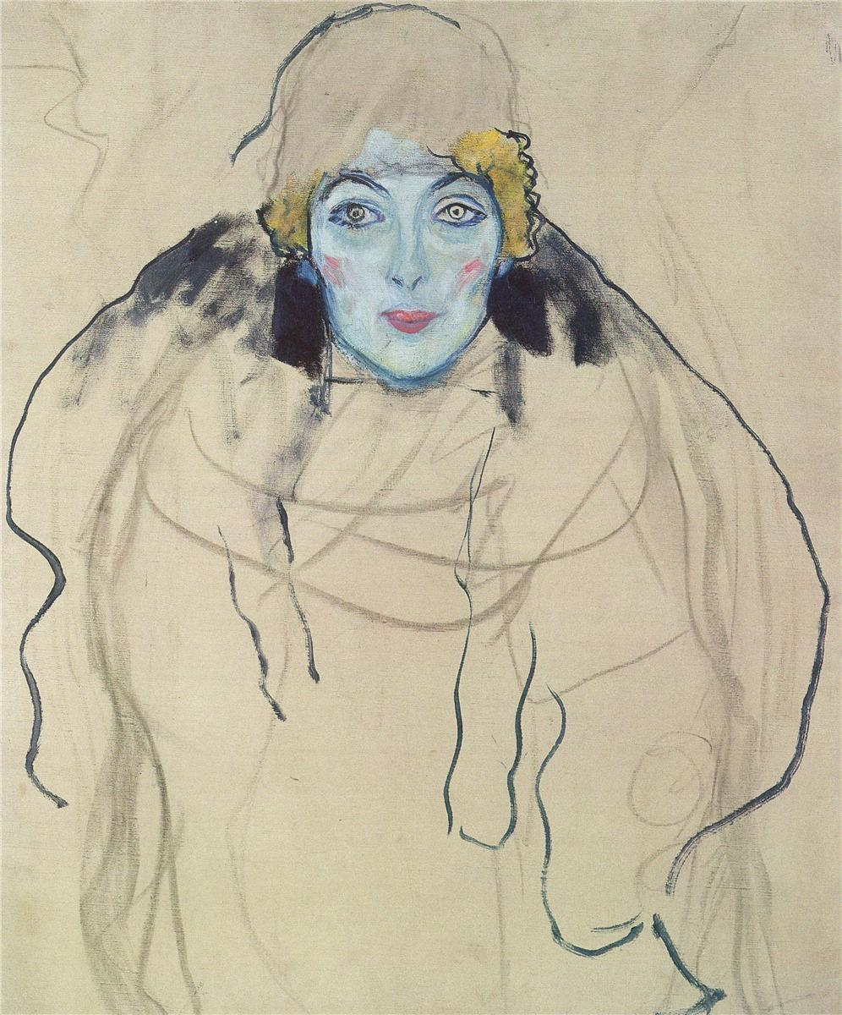
Contexte ?
Ajouter ?
Contacte ?
Retirer ?
Message ?
Déplacer ?
Changer physiquement ou chimiquement ?
Code ?
Qu’en pensez vous en tant que récepteur ?
Gustav Klimt – Portrait d’une dame - 67 x 56 cm - 1918

Slide 40
Ictus ?
Fond ?

Slide 41
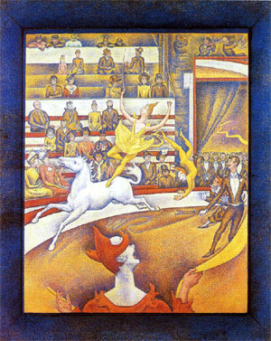
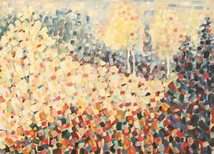
Contexte ?
Ajouter ?
Contacte ?
Retirer ?
Message ?
Déplacer ?
Changer physiquement ou chimiquement ?
Code ?
Qu’en pensez vous en tant que récepteur ?
Georges Seurat (1859-1891) Le cirque, 1890-1891

Slide 42
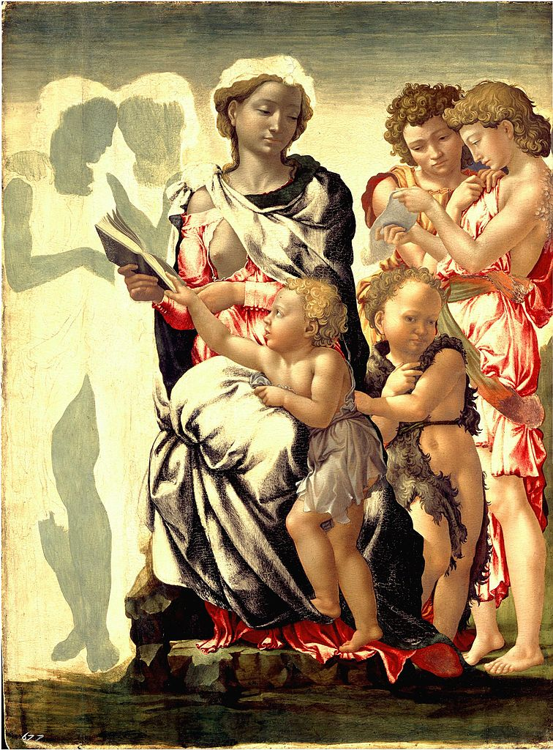
Contexte ?
Ajouter ?
Contacte ?
Retirer ?
Message ?
Déplacer ?
Changer physiquement ou chimiquement ?
Code ?
Qu’en pensez vous en tant que récepteur ?

Slide 43
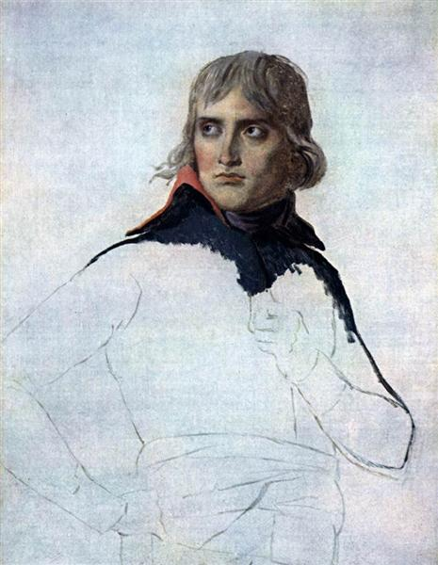
Contexte ?
Ajouter ?
Contacte ?
Retirer ?
Message ?
Déplacer ?
Changer physiquement ou chimiquement ?
Code ?
Qu’en pensez-vous en tant que récepteur ?

Slide 44
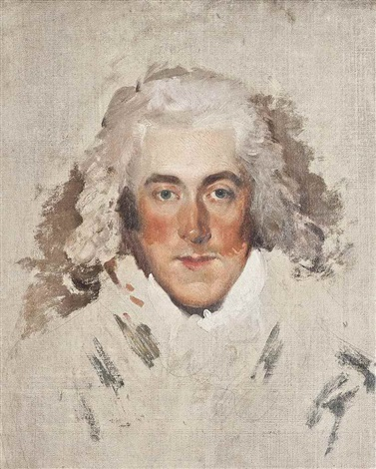
Contexte ?
Ajouter ?
Contacte ?
Retirer ?
Message ?
Déplacer ?
Changer physiquement ou chimiquement ?
Code ?
Qu’en pensez vous en tant que récepteur ?

Slide 45
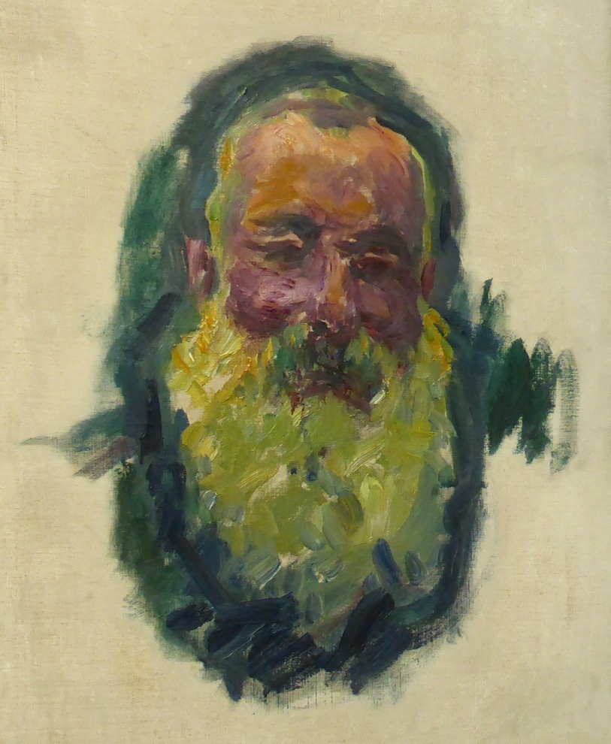
Contexte ?
Ajouter ?
Contacte ?
Retirer ?
Message ?
Déplacer ?
Changer physiquement ou chimiquement ?
Code ?
Qu’en pensez vous en tant que récepteur ?

